Slide 1
MHW1
*purtroppo, a causa della lunghezza dei codici di alcune sezioni non sono riuscita a copiarli interamente e ho optato per caricare lo screenshot in modo da includere tutto
Nome Cognome Flavia Gaglio
Matricola O46002003
Data 29/03/2022

Slide 2
Descrizione del progetto
La struttura della mia pagina web include:
una intestazione con il titolo della pagina e un’immagine di sfondo;
un menù di navigazione, disposto orizzontalmente in alto
una sezione di contenuti, ovvero la descrizione e la foto dei miei 5 film preferiti
un footer che contiene le mie informazioni
La mia pagina web è un semplice elenco numerato in ordine crescente dei film più belli che ho visto dal 2010 ad oggi.

Slide 3
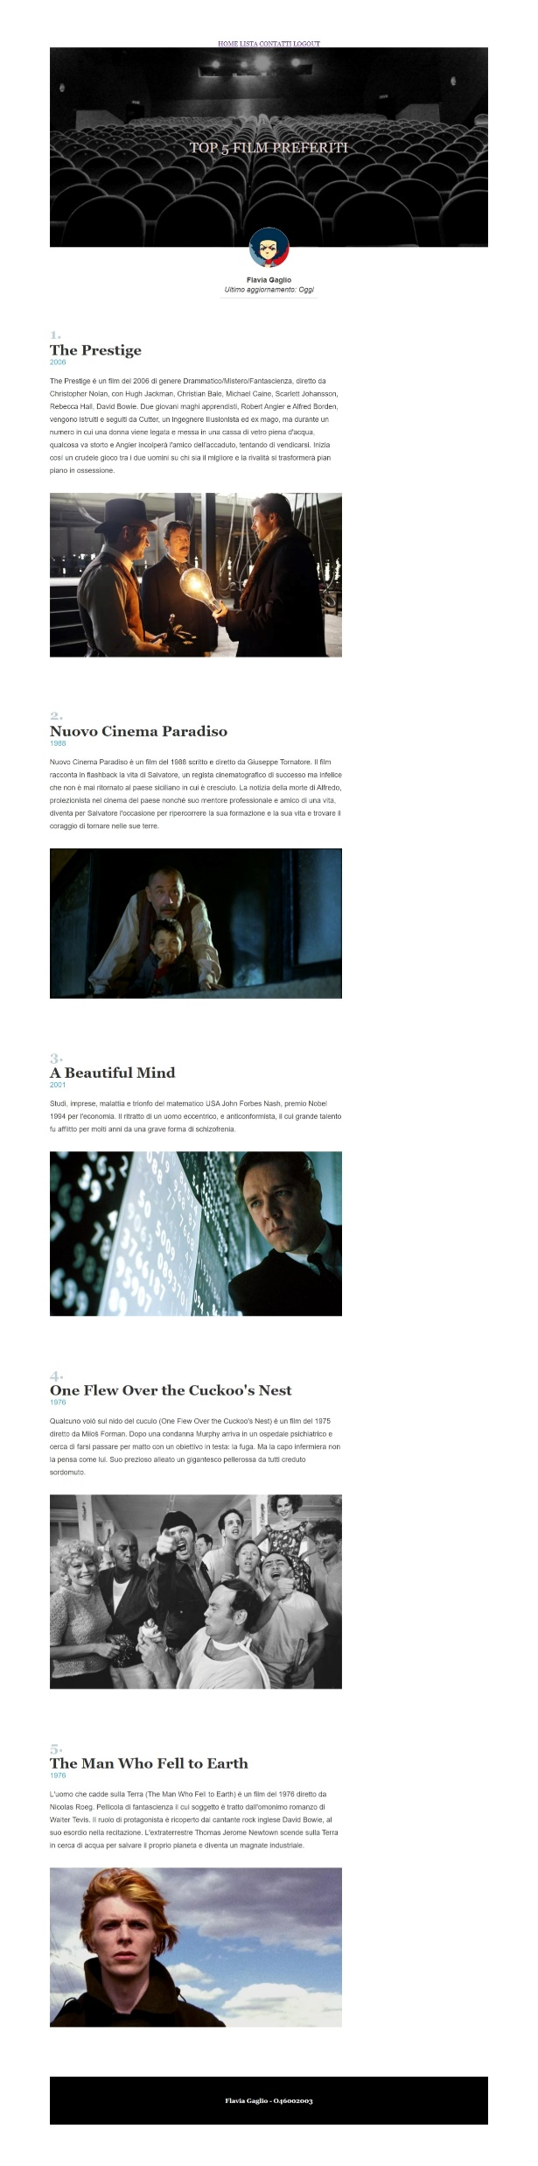
Layout complessivo HTML+CSS

Slide 4
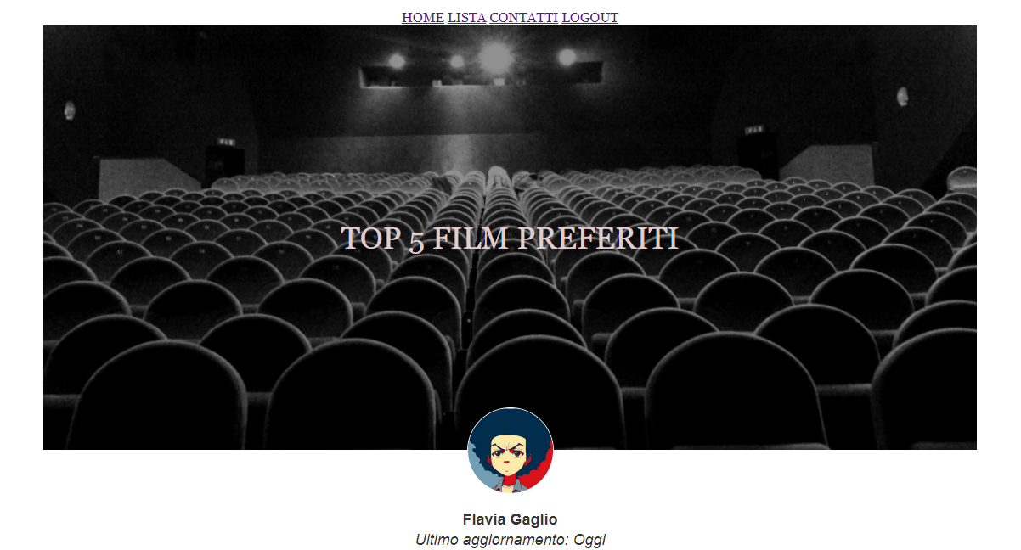
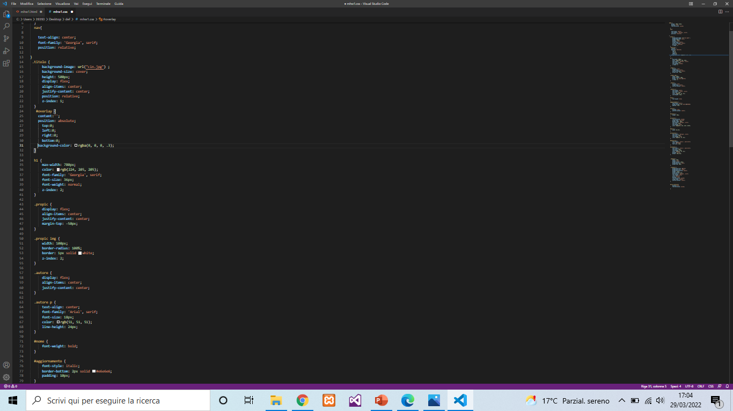
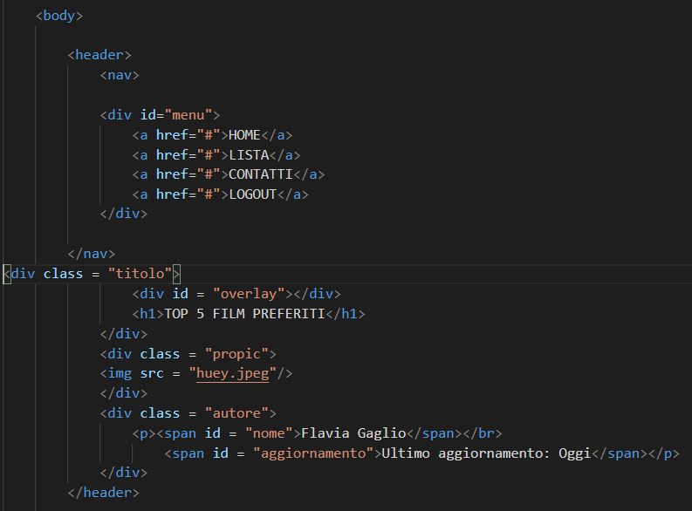
Header
CSS
HTML

Slide 5
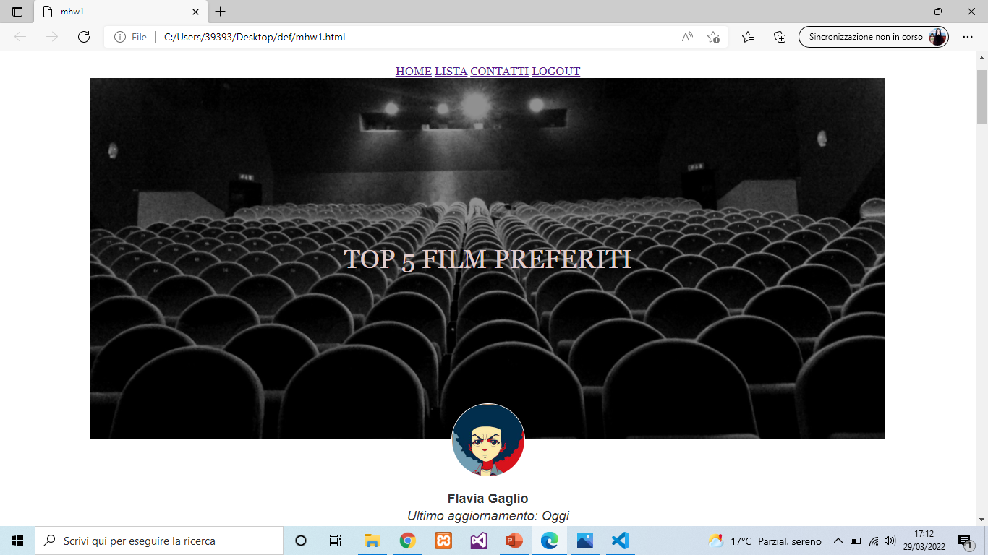
Menù navigazione
HTML
<nav>
<div id="menu">
<a href="#">HOME</a>
<a href="#">LISTA</a>
<a href="#">CONTATTI</a>
<a href="#">LOGOUT</a>
</div>
</nav>
CSS
nav{
text-align: center;
font-family: 'Georgia', serif;
position: relative;
}

Slide 6

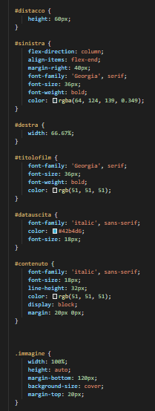
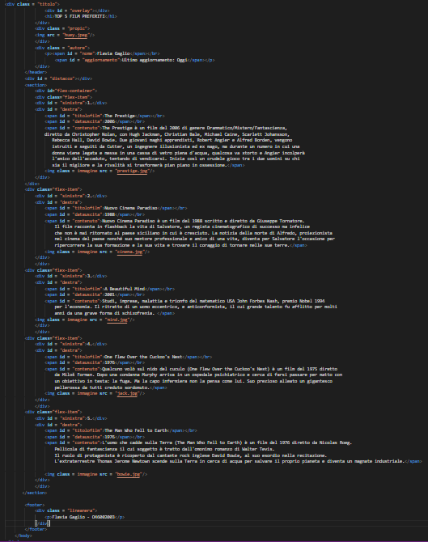
Sezione contenuti
CSS
HTML
#flex-container{
display:flex;
flex-direction: column;
}

Slide 7
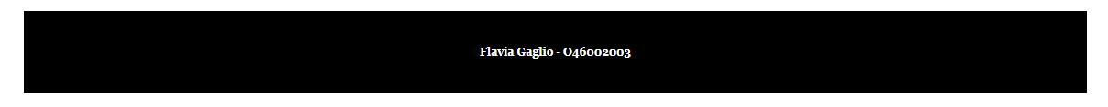
Footer
CSS
lineanera {
background-color: black;
background-size: cover;
background-position: center;
height: 120px;
margin-bottom: 5px;
font-family: 'Georgia', serif;
font-weight: bold;
color: white;
display: flex;
flex-direction: column;
align-items: center;
justify-content: center;
}
HTML
<footer>
<div class = "lineanera">
<p> Flavia Gaglio - O46002003</p>
</div>
</footer>

